Slide 1
Analyse entrées-sorties – Introduction
Thomas Gibon

Slide 2

“Analyse entrées-sorties”? (ou Input-output analysis)
Aperçu
L’analyse entrée sortie est une procédure comptable qui s’appuie sur les tableaux entrées-sorties (TES)
Les tableaux entrées-sorties donnent…
…la production totale d’une industrie
…ce qui est vendu par une industrie à d’autres secteurs (et au sien) et ses “entrées”
…ce qui est acheté par une industrie afin de fabriquer ses produits et services (comme le fait une recette de cuisine)
Chaque pays publie régulièrement ses TES
https://www.insee.fr/fr/statistiques/4494213

Slide 3







À quoi ressemble un TES? (ou “tableau emplois ressources”)
Représentation des interactions entre secteurs de l’économie
0.5
10
0.5 |  |  | 8 | 5
10 |  | 9
 |  | 1
 | 6 |  |  | 5
 |  | 4
 | 3
2
1
9
8
6
5
4
5
3
2
Z
y
Consommation intermédiaire
Demande finale
En M€ par an

Slide 4
À quoi ressemble un TES?
Représentation des interactions entre secteurs de l’économie
En considérant l’économie comme un système fermé, les consommations doivent être égales aux productions
Mais le total de production (x) est égal au total de la consommation intermédiaire (Z) et de la demande finale (y)
Il faut ajouter la valeur ajoutée : salaires, taxes et subventions, profits, …
0.5 |  |  | 7 | 5
10 |  | 3
 |  | 1
 | 6 |  |  | 1
 |  | 2
5 | 4
2
5
12.5
13
10
9
7
Z
y
x
Consommation intermédiaire
Demande finale
Production totale
10.5 | 6 | 9 | 8 | 6
Σ
En M€ par an

Slide 5




À quoi ressemble un TES?
En considérant l’économie comme un système fermé, les consommations doivent être égales aux productions
Mais le total de production (x) est égal au total de la consommation intermédiaire (Z) et de la demande finale (y)
Il faut ajouter la valeur ajoutée : salaires, taxes et subventions, profits, …
L’équation correspondante est
Consommation intermédiaire + demande finale = production totale
0.5 |  |  | 7 | 5
10 |  | 3
 |  | 1
 | 6 |  |  | 1
 |  | 2
5 | 4
2
5
12.5
13
10
9
7
Z
y
x
1 | 3 | 2 | 2 | 1
1 | 4 | 2 |  | 1
$$Zi+y=x$$
VA
Vecteur unitaire, permet de sommer la matrice en lignes
12.5 | 13 | 10 | 9 | 7
= x
Σ

Slide 6
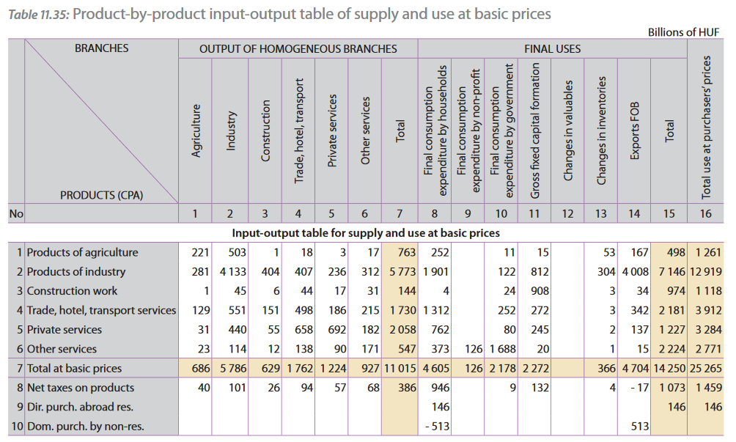
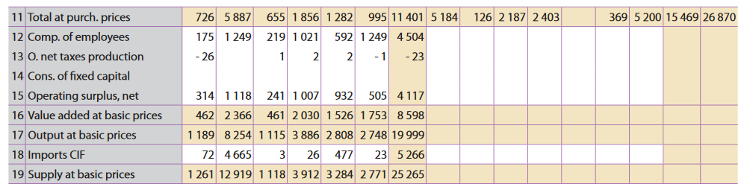
À quoi ressemble un TES?
Exemple de la table IO hongroise 1998 (en milliards de florins)
En incluant importations et exportations, creation et consommation de capital…
…on trouve l’équilibre à 25265 milliards de florins
Z
y
x
VA
VA
x

Slide 7
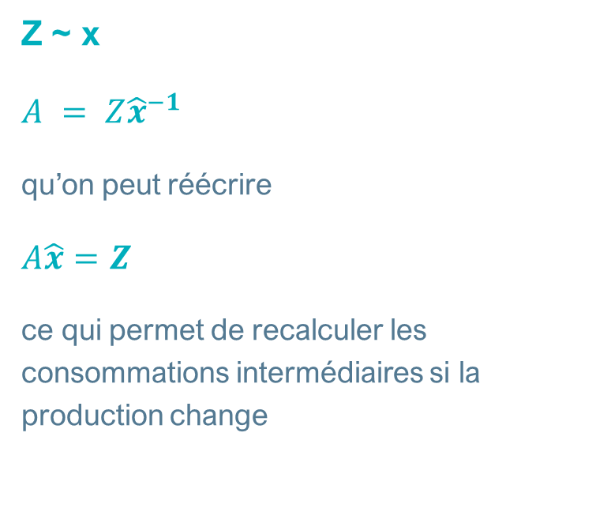
Et alors?
Z
y
x
Calcul des coefficients d’entrée
VA
La consommation intermédiaire (Z) est elle-même fonction de la production totale (x), puisque les entrées sont proportionnelles à ce qui est produit
S’il me faut 2 œufs par gâteau, produire 2 gâteaux demande 4 œufs), il me faut donc calculer les coefficients par unité de production, donc « diviser » Z par x
La matrice A me donne les coefficients de production
Z ~ x
$A = Z{\hat{x}}^{−1}$
qu’on peut réécrire
$A\hat{x}=Z$
ce qui permet de recalculer les consommations intermédiaires si la production change
0.5 |  |  | 7 | 5
10 |  | 3
 |  | 1
 | 6 |  |  | 1
 |  | 2
12.5
13
10
9
7
0.04 | 0.00 | 0.00 | 0.78 | 0.71
0.80 | 0.00 | 0.30 | 0.00 | 0.00
0.00 | 0.00 | 0.10 | 0.00 | 0.00
0.00 | 0.46 | 0.00 | 0.00 | 0.14
0.00 | 0.00 | 0.20 | 0.00 | 0.00
Le secteur minier a besoin de 46 centimes de produits manufacturés par € de production

Slide 8
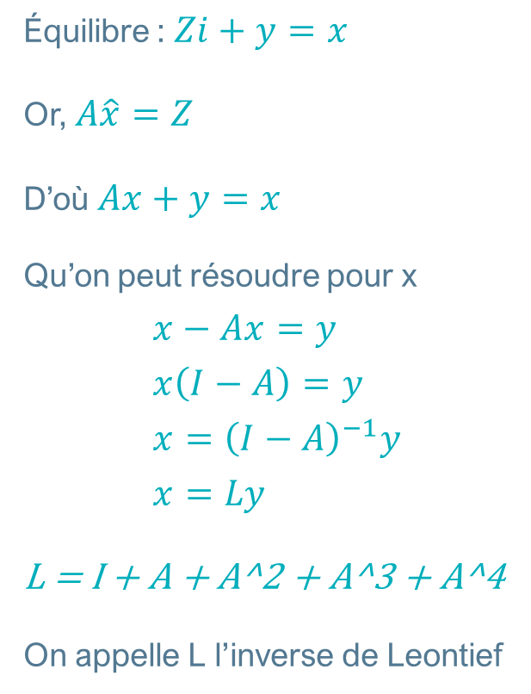
Et alors?
Z
y
x
Bouclage du système entrées-sorties
VA
Équilibre : $Zi+y=x$
Or, $A\hat{x}=Z$
D’où $Ax+y=x$
Qu’on peut résoudre pour x $x−Ax=y$ $x\left(I−A\right)=y$ $x={\left(I−A\right)}^{−1}y$ $x=Ly$
L = I + A + A^2 + A^3 + A^4
On appelle L l’inverse de Leontief
A
x
y
x
La consommation intermédiaire est proportionnelle à la production totale, et nous avons l’équilibre production = consommation
On peut donc déduire directement la production totale en fonction de la demande, c’est-à-dire les consommations directes ET indirectes induites par une demande donnée
1.49 | 0.53 | 0.45 | 1.16 | 1.23
1.19 | 1.43 | 0.69 | 0.92 | 0.98
0.00 | 0.00 | 1.11 | 0.00 | 0.00
0.55 | 0.66 | 0.35 | 1.43 | 0.60
0.00 | 0.00 | 0.22 | 0.00 | 1.00
L
L’ensemble de la chaîne de valeur du secteur minier a besoin de 0.66 € de produits manufacturés pour 1 € de production

Slide 9
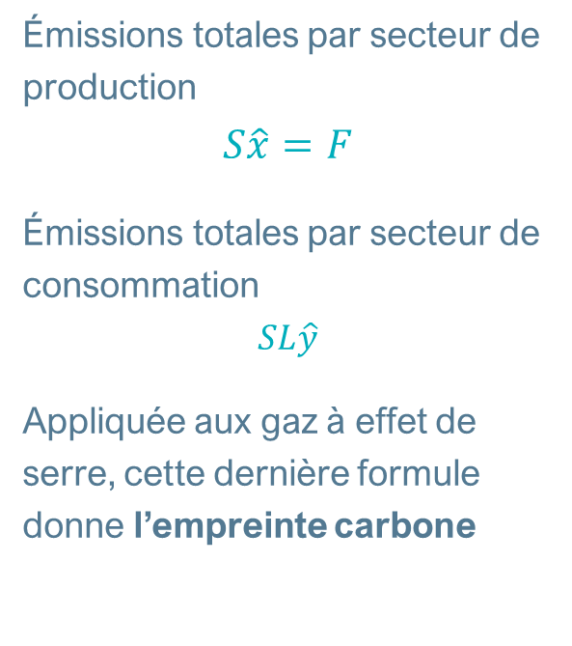
Et alors?
Extensions environnementales
A
y
x
Émissions totales par secteur de production $S\hat{x}=F$
Émissions totales par secteur de consommation $$SL\hat{y}$$
Appliquée aux gaz à effet de serre, cette dernière formule donne l’empreinte carbone
VA
CO2
CH4
N2O
S
Il est possible d’ajouter une matrice contenant les informations environnementales de chaque secteur, par exemple les émissions de gaz à effet de serre

Slide 10
In '

